Slide 1

Xây dựng hệ thống quản lý học tập
HỌC VIỆN KỸ THUẬT MẬT MÃ
Khoa : An Toàn Thông Tin
Môn học : Chuyên đề cơ sở
Đề tài :
Sinh viên thực hiện :
Đỗ Văn Tiến : AT170250
Khương Trọng Trinh : AT170253
Đậu Đình Tân : AT160547
Nhóm thực hiện : 127

Slide 2
Nội dung báo cáo
Chương 1 : Giới thiệu về đề tài
Chương 2 : Phân tích nội dung và thiết kế hệ thống
Chương 3 : Triển khai và thực nghiệm
Chương 4 :Tổng kết

Slide 3
CHương 1 :Giới thiệu về đề tài

Slide 4

1.1 Tổng quan
Ứng dụng CNTT trong dạy và học mang lại nhiều lợi ích cho học sinh. Các trang web cung cấp tài liệu phong phú và bài tập đa dạng giúp học sinh hiểu sâu hơn và rèn luyện kỹ năng giải quyết bài tập. Hình ảnh, phim minh họa và thí nghiệm ảo hỗ trợ việc học các môn học trừu tượng. Học sinh có thể giao lưu, chia sẻ kinh nghiệm và tìm hiểu về ứng dụng của kiến thức học trong cuộc sống và nghề nghiệp. Tất cả điều này kích thích hứng thú và đam mê học tập của học sinh.

Slide 5
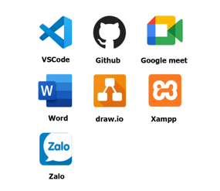
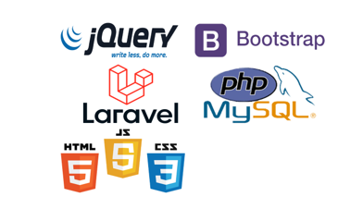
1.2 Công cụ và công nghệ
Công cụ
công nghệ

Slide 6

1.3 cơ sở lý thuyết
HTML (Hyper Text Markup Language): Ngôn ngữ đánh dấu tiêu chuẩn để tạo các trang web
CSS (Cascading Style Sheets): Mô tả cách các phần tử HTML được hiển thị trên màn hình.
PHP (PHP: Hypertext Preprocessor): Ngôn ngữ lập trình web phổ biến
MySQL: Hệ quản trị cơ sở dữ liệu phổ biến và mạnh mẽ
XAMPP: Môi trường phát triển web mã nguồn mở và miễn phí, bao gồm Apache, MySQL, PHP và Perl

Slide 7
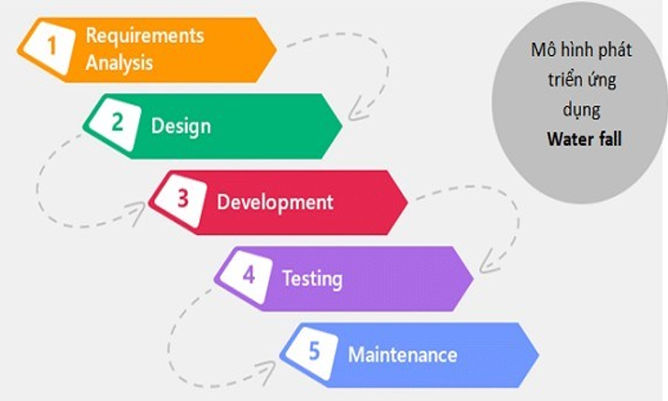
1.4 Mô hình làm việc(Mô hình thác nước)
Mô hình thác nước là quá trình phát triển được chia thành các giai đoạn tuần tự, không cho phép sự chồng chéo giữa các giai đoạn. Mô hình này được đặt tên là mô hình thác nước do tuần tự và dòng chảy từ trên xuống dưới giống như một thác nước

Slide 8
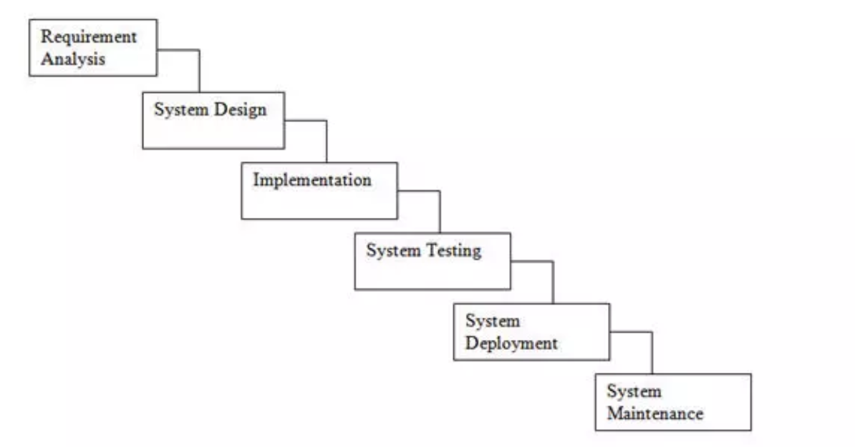
1.4.1 Giai đoạn của mô hình Waterfall model
Phân tích yêu cầu
Thiết kế hệ thống
Thực hiện
Thử nghiệm hệ thống
Triển khai hệ thống
Bảo trì hệ thống

Slide 9

1.4.2 Ưu điểm và nhược điểm của mô hình thác nước
Danh sách ưu điểm:
Thích nghi tốt với nhóm linh hoạt
Áp đặt một tổ chức có kết cấu chặt chẽ
Cho phép thay đổi thiết kế sớm
Thích hợp cho dự án theo hướng đến mốc
Danh sách nhược điểm:
Ràng buộc thiết kế thích ứng kém
Bỏ qua phản hồi người dùng ở các giai đoạn sau
Trì hoãn thời gian kiểm thử

Slide 10
CHương 2 : Phân tích nội dung - Thiết kế hệ thống

Slide 11

2.1 Danh sách tác nhân
Trong hệ thống của chúng ta, có bốn tác nhân chính được xác định:
Admin: Người quản trị hệ thống
Sinh viên: Người sử dụng hệ thống là học viên
Giảng viên: Người sử dụng hệ thống là giảng viên
Đào tạo: Người quản lý quá trình đào tạo

Slide 12
2.2 Phân quyền
Phân quyền trong hệ thống được xác định như sau:
STT | Chức năng | Admin | Đào tạo | Giảng viên | Sinh viên
1 | Đăng nhập | v | v | v | v
2 | Đăng xuất | v | v | v | v
3 | Đăng ký tài khoản | v |  |  | v
4 | Quản lý sách | v | v | v
5 | Quản lý video bài giảng | v | v | v
6 | Quản lý bài kiểm tra | v | v | v
7 | Quản lý user | v | v
8 | Xem , tìm kiếm tài liệu | v | v | v | v
Đăng nhập và đăng xuất: Tất cả các tác nhân (Admin, Đào tạo, Giảng viên, Sinh viên) có quyền thực hiện chức năng này
Quản lý sách, video bài giảng, bài kiểm tra: Chỉ Admin, Đào tạo, Giảng viên có quyền thực hiện chức năng này
Quản lý user: Chỉ Admin và Đào tạo có quyền thực hiện chức năng này
Xem và tìm kiếm tài liệu: Tất cả các tác nhân (Admin, Đào tạo, Giảng viên, Sinh viên) có quyền thực hiện chức năng này

Slide 13
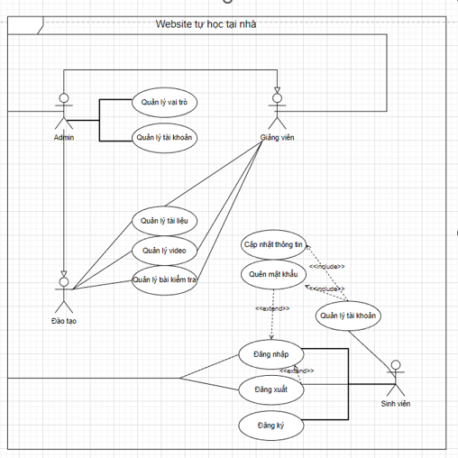
2.3 Phân tích nội dung
Sơ đồ use case model là một công cụ quan trọng trong phân tích nội dung hệ thống
Sơ đồ này giúp biểu diễn tương tác giữa các thành phần của hệ thống và người dùng
Qua sơ đồ này, ta có thể xác định các yêu cầu chức năng cần thiết để xây dựng hệ thống

Slide 14
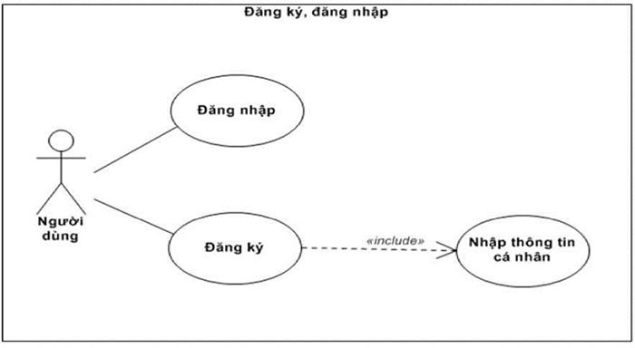
2.4 Đặc tả
Đối với người dùng
Đăng nhập: Đăng nhập vào hệ thống với thông tin chính xác
Đăng xuất: Thoát khỏi tài khoản hiện đang đăng nhập
Đăng ký tài khoản: Tạo tài khoản mới để truy cập và quản lý thông tin cá nhân
Cập nhật thông tin cá nhân: Thay đổi thông tin cá nhân trong tài khoản

Slide 15
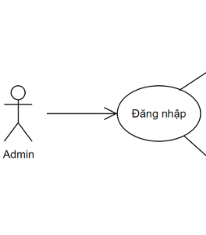
2.4 Đặc tả
Đối với quản trị viên và đào tạo
Quản lý tài khoản: Thêm, sửa, xóa tài khoản người dùng
Quản lý vai trò: Thêm, sửa, xóa vai trò của học viên
Quản lý tài liệu: Thêm, sửa, xóa tài liệu khóa học
Quản lý video: Thêm, sửa, xóa video khóa học.
Quản lý bài kiểm tra: Thêm, sửa, xóa bài kiểm tra của học viên
Quên mật khẩu: Lấy lại mật khẩu qua email và đặt lại mật khẩu mới

Slide 16
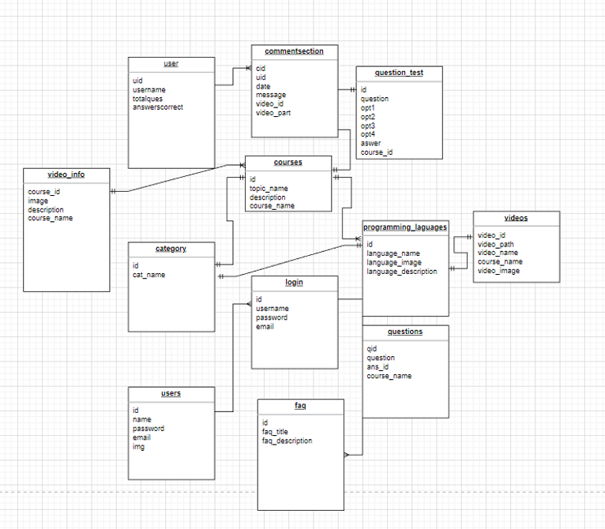
2.5 Thiết kế cơ sở dữ liệu
Sơ đồ ERD
Sơ đồ ERD (Entity-Relationship Diagram) là công cụ thiết kế cơ sở dữ liệu. Nó giúp hiểu cấu trúc dữ liệu, xác định quan hệ giữa các thực thể và ràng buộc dữ liệu, và thực hiện truy vấn dữ liệu.

Slide 17
CHương 3 : Triển khai và thực nghiệm

Slide 18
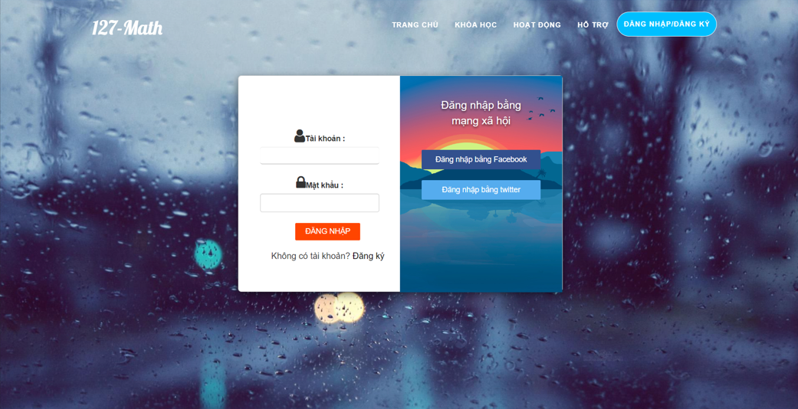
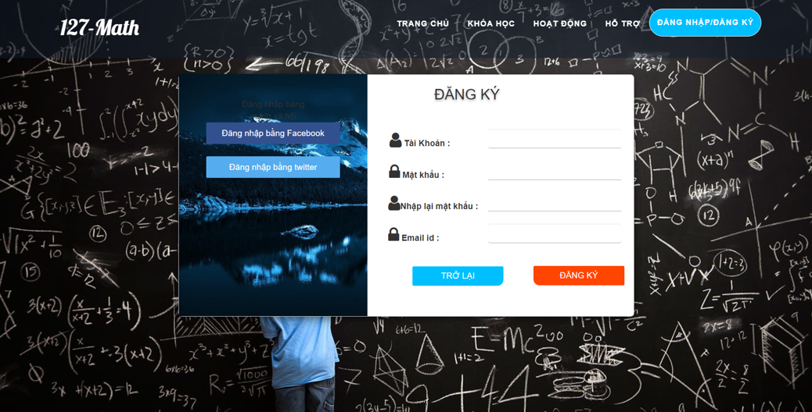
3.1 Giao diện đăng nhập đăng ký
Giao diện đăng nhập
Giao diện đăng ký

Slide 19

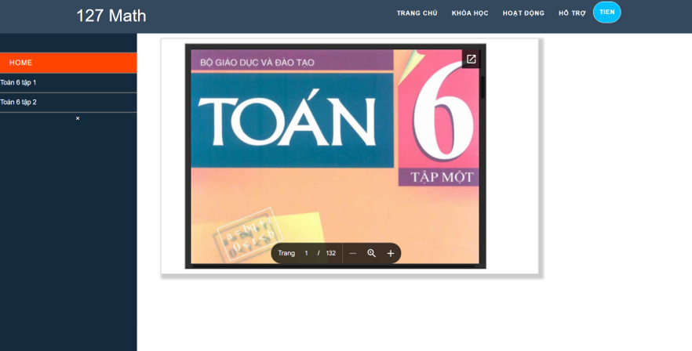
3.2 Giao diện client
Trang chủ
Đọc tài liệu

Slide 20
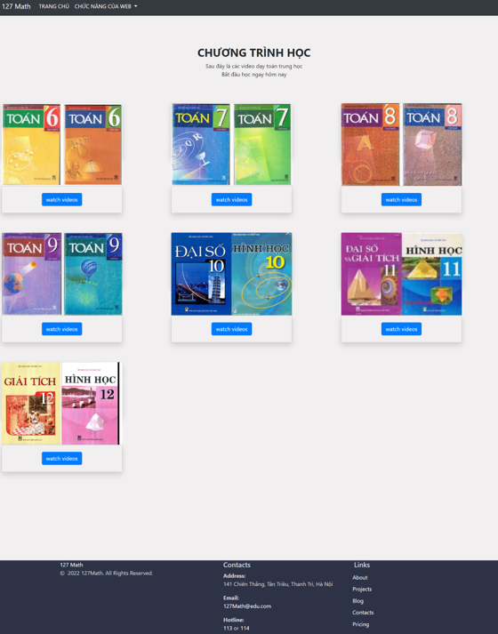
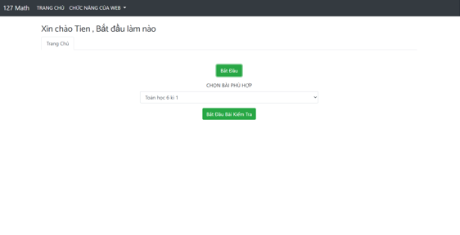
3.2 Giao diện client
Video bài giảng
Bài kiểm tra

Slide 21
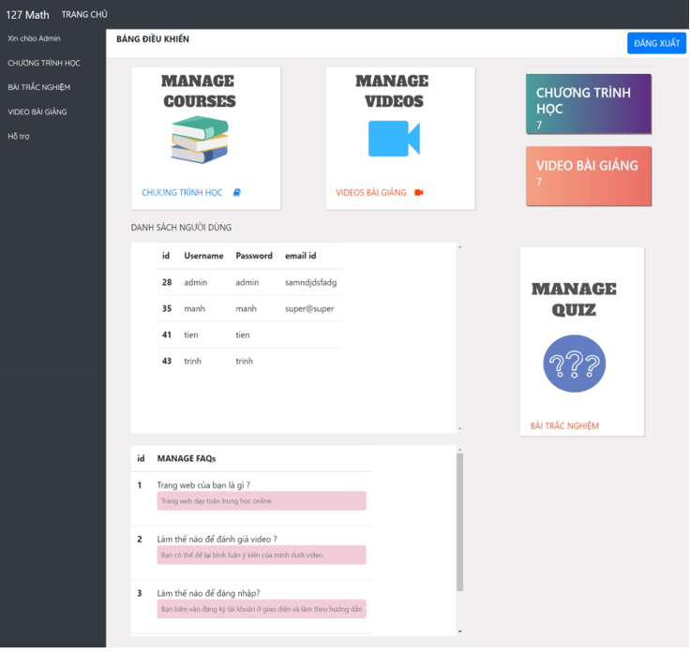
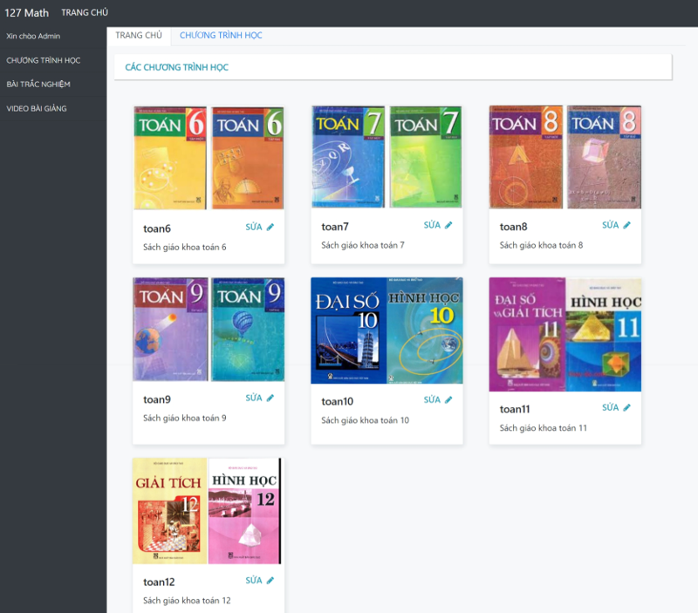
3.3 Giao diện Admin
Trang chủ
Quản lý tài liệu

Slide 22
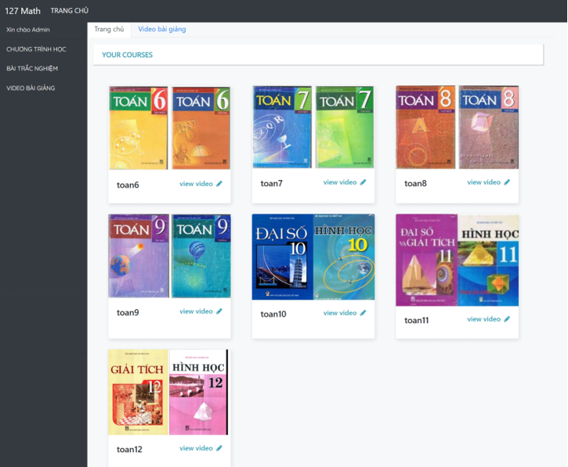
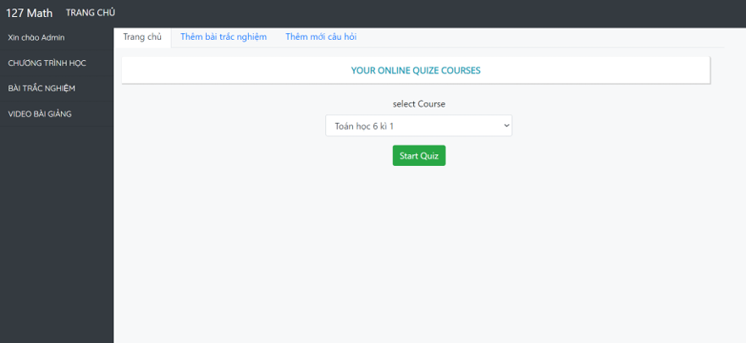
3.3 Giao diện Admin
Quản lý video bài giảng
Quản lý bài kiêm tra

Slide 23
CHương 4 :Tổng kết

Slide 24
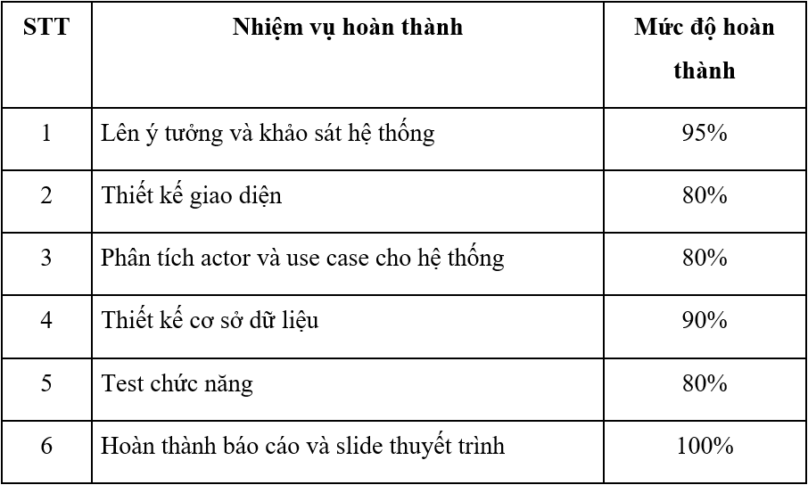
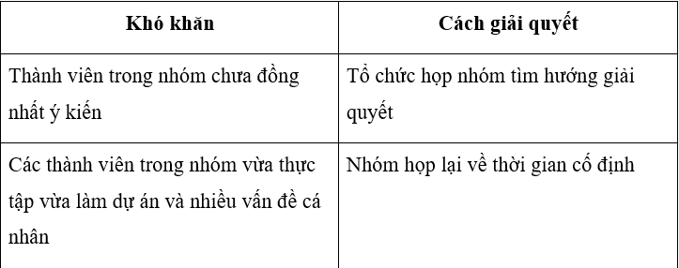
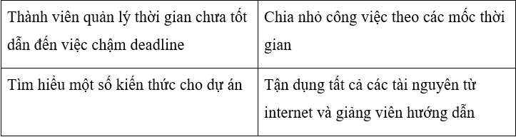
4.1 Mức độ hoàn thành và khó khăn
Mức độ hoàn thành dự án
Khó khăn và cách giải quyết

Slide 25

4.2 Kinh nghiệm làm việc nhóm
Tôn trọng ý kiến của người khác
Giúp đỡ nhau trong công việc
Giao tiếp nhiều để giải quyết công việc nhanh chóng
Tự chủ động trong công việc và tìm kiếm sự giúp đỡ khi gặp khó khăn
Chịu trách nhiệm và kiểm tra công việc của mình để tránh lỗi sau này

Slide 26

4. Hướng phát triển dự án trong tương lai
Điểm danh, thi online và gửi SMS
Phát triển học trực tuyến
Xây dựng ứng dụng di động
Giao tài liệu học tập
Nhóm sẽ tiếp tục nghiên cứu và tìm hiểu để phát triển các chức năng này trong tương lai

Slide 27
THANK YOU

